Slide 1


Descripcio:Desarrollar sistema de seguimiento de último servicio dado a clientes en Centro de Servicio y citas. Codigo de la actividad:Act-123 Responsable:Julissa Maiza Lopez.

Slide 2
Objetivo: Automatizar control de llamadas a clientes para incrementar la productividad del personal. Requisitos de la actividad: Configurar sistema para que recuerde en automático cuando hay que llamar a un cliente o cuándo se tiene una cita y se pueda registrar la información de la llamada y citas. Dar de alta pantalla dónde recuerda el hacer una llamada, pantalla de registro de información de citas y reporte de llamadas y citas generadas. NOTA: en caso de utilizar Base Soft consultar manual según documento referencia.

Slide 3
PROCESO
Se creo el correo lth.arpsa.yucatan@gmail.com para poder enviar correos a los clientes que nos han comprado, esta plantilla funcionara o se enviara cada mes o dos meses con el fin de tener comunicación con los clientes.

Slide 4
Las plantillas se enviara automaticamente desde cada sucursal, ya que al momento de vender una bateria, se registra un folio y correo del cliente, con estos datos nos ayudara a que se mande automaticamente el correo con la plantilla,desde su ultima compra.

Slide 5
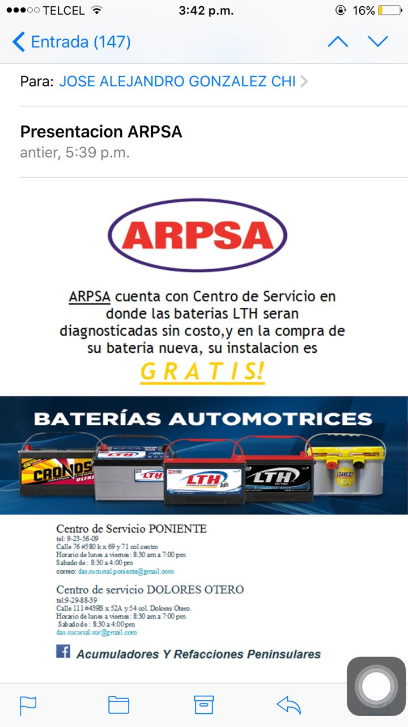
EVIDENCIA:
Captura de pantalla de como se ve la plantilla desde el telefono.

Slide 6
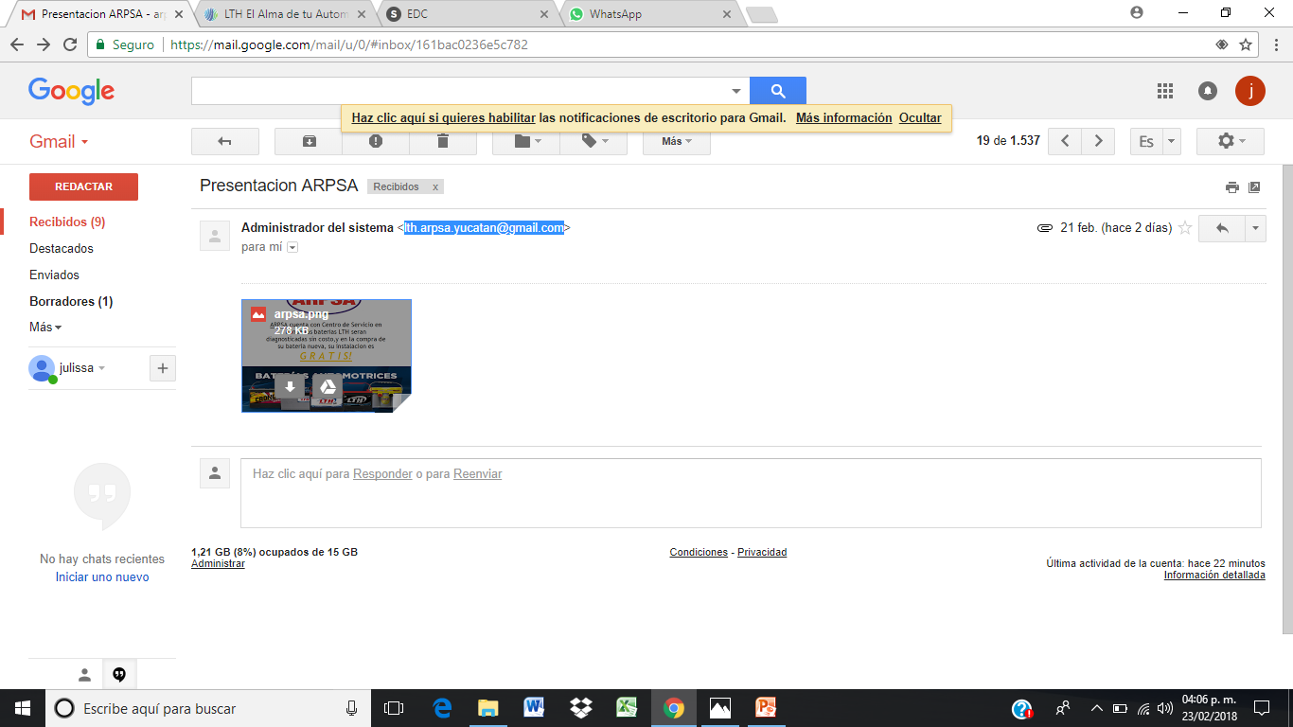
Cuando el correo se habre desde una computadora, se abrira como archivo, pero posteriormente se vere como una plantilla.

